Slide 1
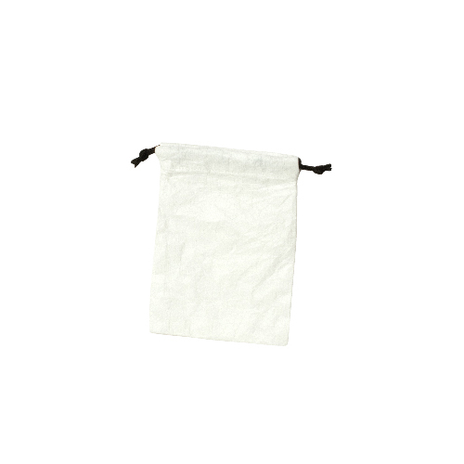
【提案書】
巾着S(タイベック製)
特徴
撥水性・耐久性に優れているため、どんなシーンにおいても使い勝手の良い、タイベック素材を使ったSサイズの巾着です。フルカラーでのオリジナル名入れも格安で承っております。
納期
納期スペース
仕様
素 材：高密度ポリエチレン 他
サイズ：W110×H150mm
梱 包：PP袋入り
注意事項
※サイズは標準値です。縫製品の為、実際のサイズは異なる場合があります
お見積
お見積りスペース

